Slide 1


Ruta País
Entrega de techos indicativos
Multianual 2019-2023
Guatemala, junio 2018

Slide 2

Feliz día más largo del año

Slide 3

PROCESO PRESUPUESTARIO
Feb - Abril
1
Planificación
2
Formulación
3
Presentación
4
Aprobación
5
Ejecución
6
Seguimiento y Evaluación
7
Liquidación y Rendición
Abril - Ago
2018
Sep
Sep - Nov
2019
Ene - Dic
2020
Ene - Abril

Slide 4
FORMULACIÓN
2
2016
2017
2018 - 2022
Sin discusión y formulación cerrada
Pugna SAT- Minfin por metas
Anual
Discusión y formulación abierta
Coordinación SAT- Minfin - Banguat en metas
Multianual
Desarrollo Programas, Unidades Ejecutoras y Centros de Costo.

Slide 5
FORMULACIÓN
2
2019 - 2023
Discusión y formulación abierta
Coordinación SAT- Minfin - Banguat en metas
Multianual
Desarrollo Programas, Unidades Ejecutoras y Centros de Costo.
Análisis 2015 – 2018 en informe descriptivo
Continuidad de programas 2019 – 2023
Proyectos estratégicos
Mesa técnica

Slide 6
2
FORMULACIÓN 2018
i
Mesas técnicas interinstitucionales y entrega de informe descriptivo– 9 de abril al 4 de mayo
iii
vi
Anteproyectos de presupuesto - 16 julio
ii
Estimaciones macroeconómicas y tributarias – Exposición de supuestos Banguat - SAT 24 de mayo
vii
Análisis e integración - Riesgos Fiscales– Agosto
v
Entrega de techos indicativos – 19 junio
Propuestas de techos presupuestarios – Talleres de Presupuesto Abierto del 1, 4 y 5 de junio
viIi
Talleres de ONG’s; Listado Geográfico de Obras y Evaluación de normativa de adquisiciones y presupuestaria – Agosto

Slide 7
2
FORMULACIÓN 2018
ii
Estimaciones macroeconómicas y tributarias – Exposición de supuestos Banguat - SAT– exposición de supuestos para cinco años (2019-2023) – 24 de mayo
A
BANGUAT – ESCENARIO MACRO FISCAL
B
SAT – PERSPECTIVAS DE RECAUDACIÓN TRIBUTARIA

Slide 8
Escenario Macroeconómico Medio
Fuente: Banco de Guatemala

Slide 9
Proyecciones de ingresos Tributarios incorporan retroalimentación de talleres abiertos y años sin aprobación de presupuesto
10.4 | nd | 10.5 | 10.2* | 10.4 | 10.6 | 10.8 | 11.0

Slide 10
2
FORMULACIÓN 2018
i
Mesas técnicas interinstitucionales y entrega de informe descriptivo– 9 de abril al 4 de mayo
iii
vi
Anteproyectos de presupuesto - 16 julio
ii
Estimaciones macroeconómicas y tributarias – Exposición de supuestos Banguat - SAT 24 de mayo
vii
Análisis e integración - Riesgos Fiscales– Agosto
v
Entrega de techos indicativos – 19 junio
Propuestas de techos presupuestarios – Talleres de Presupuesto Abierto del 1, 11 y 12 de junio
viIi
Talleres de ONG’s; Listado Geográfico de Obras y Evaluación de normativa de adquisiciones y presupuestaria – Agosto

Slide 11
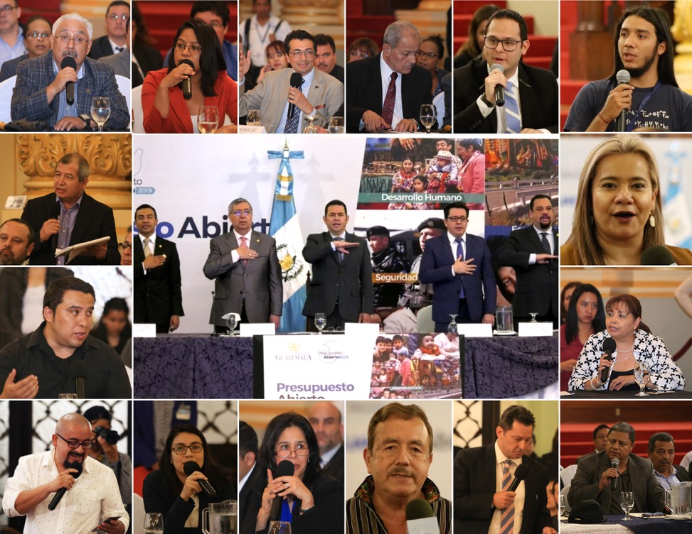

Slide 12

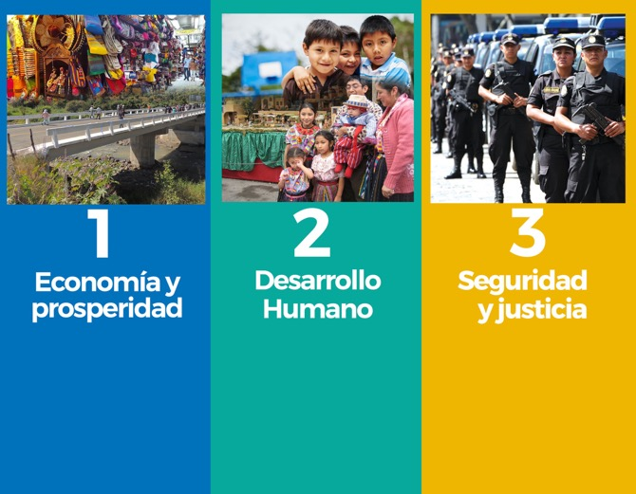
Presupuesto Abierto Multianual 2019-2023 ¨Ruta País¨
2018: Las necesidades siguen vigentes hoy
Los talleres de Presupuesto Abierto se enfocaran en los tres ejes priorizados y se harán los ajustes para la elaboración del proyecto de presupuesto para 2019.
Viernes 1 de junio
Lunes 4 de junio
Martes 5 de junio
AM 9 HRS
PM 14 HRS
PM 14 HRS
AM 9 HRS
CIV, MINECO, MINEX,
MEM, MARN,
MCD, MINTRAB.
MINEDUC, MSPAS,
MAGA, MIDES.
MINGOB, MINDEF,
MP, OJ.

Slide 13
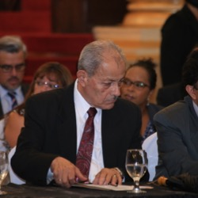
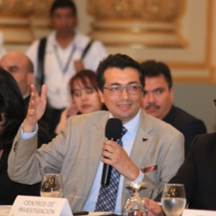
Comentarios de participantes en Talleres de Presupuesto Abierto
Eje 1: Desarrollo Humano
Es importante considerar recursos para infraestructura escolar; el monto asignado para el remozamiento y recuperación de centros educativos debe ser considerable y suficiente.
Carlos González Arévalo
ASIES
¿Cómo se hará la priorización presupuestaria? Al Mineduc se sugiere revisar en dónde se tendrá los impactos esperados en los programas de educación inicial, se debe aumentar el presupuesto para el primer nivel de atención.
Jorge Lavarreda
CIEN

Slide 14
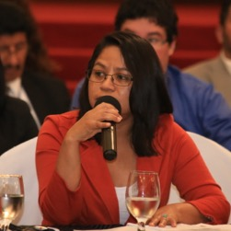
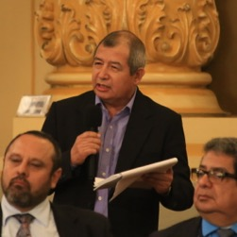
Comentarios de participantes en Talleres de Presupuesto Abierto
Eje 1: Desarrollo Humano
Es necesario que el presupuesto para salud y desarrollo humano sea aprovechado y vaya dirigido a la prevención y atender las necesidades a nivel local, a la comunidad. Un tema: ¿Cómo se puede apoyar a las comadronas en el interior?
Nuria Mejía García
CONGECOOP
Como país, debemos asegurar los recursos para la seguridad alimentaria.
Rolando Cifuentes Velásquez
Universidad del Valle de Guatemala

Slide 15
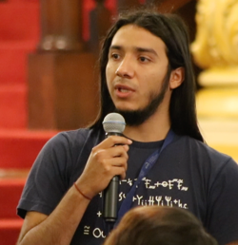
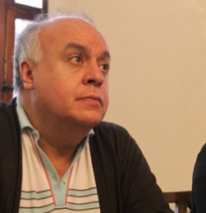
Comentarios de participantes en Talleres de Presupuesto Abierto
Eje 2: Economía y Prosperidad
Es importante informar sobre la asignación que tienen los proyectos de inversión en el Ministerio de Comunicaciones. Se debe exponer ¿Cuáles son los problemas de inversión y qué se está haciendo para resolverlos?
Joshua Lemus
Asociación de Estudiantes Universitarios -AEU-
¿El Presupuesto 2019 , establecerá un fondo Nacional que atienda los efectos o eventos naturales derivados del cambio climático y qué cantidad de recursos se destinan para implementar un plan de acción?
Alejandro Aguirre
CONGECOOP

Slide 16
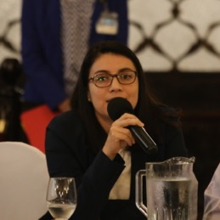
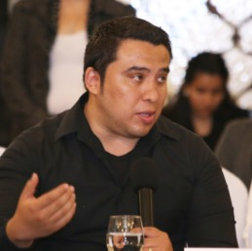
Comentarios de participantes en Talleres de Presupuesto Abierto
Eje 3: Seguridad y Justicia
Se debe priorizar la seguridad ciudadana y destinar fondos para fortalecer las acciones que ya se realizan y generar procesos transparentes para el involucramiento de la sociedad civil.
Evelyn Espinoza
Diálogos
El eje de seguridad y justicia debe ser integral, las instituciones deben trabajar de forma articulada para garantizar el debido proceso.
David Casasola
CIEN

Slide 17
Priorización sugerida por participantes presenciales y en redes sociales
Eje 1 Desarrollo Humano
Entidad | Priorizar gasto en:
MINEDUC | Inicial y primaria
 | Calidad educativa
MSPAS | Recuperar servicio actual
MAGA | Riego e infraestructura productiva
MIDES | Becas Educación
*Fuente: Encuesta Redes Sociales y participantes presenciales

Slide 18
Priorización sugerida por participantes presenciales y en redes sociales
Eje 2 Economía y Prosperidad
Entidad | Priorizar gasto en:
MICIVI | Recapeo de carreteras
MINECO | Fomento mipymes
MINEX | Apoyo a migrantes
MARN | Calidad del agua
MINTRAB | Bienestar laboral
MEM | Política energética
MICUDE | Parques Arqueológicos
*Fuente: Encuesta Redes Sociales y participantes presenciales

Slide 19
Priorización sugerida por participantes presenciales y en redes sociales
Eje 3 Seguridad y Justicia
Entidad | Priorizar gasto en:
MINGOB | Prevención de violencia
MINDEF | Apoyo a desastres naturales
MP | Investigación criminal
OJ | Ampliación de la cobertura
 | Mora Judicial
*Fuente: Encuesta Redes Sociales y participantes presenciales

Slide 20
2
FORMULACIÓN 2018
i
Mesas técnicas interinstitucionales y entrega de informe descriptivo– 9 de abril al 4 de mayo
iii
vi
Anteproyectos de presupuesto - 16 julio
ii
Estimaciones macroeconómicas y tributarias – Exposición de supuestos Banguat - SAT 24 de mayo
vii
Análisis e integración - Riesgos Fiscales– Agosto
v
Entrega de techos indicativos– 21 junio
Propuestas de techos presupuestarios – Talleres de Presupuesto Abierto del 1, 11 y 12 de junio
viIi
Talleres de ONG’s; Listado Geográfico de Obras y Evaluación de normativa de adquisiciones y presupuestaria – Agosto

Slide 21
El presupuesto 2018 se recupera en terminos nominales y reales

Slide 22
El espacio y la disciplina fiscal dan margen para aumentar temporalmente el déficit
2.6

Slide 23
Se preserva la sostenibilidad de la deuda pública en el mediano plazo
Máximo Recomendado 40.0%

Slide 24
Ejes de Enfoque del Presupuesto
Desarrollo Humano
Economía y Prosperidad
Seguridad y Justicia

Slide 25
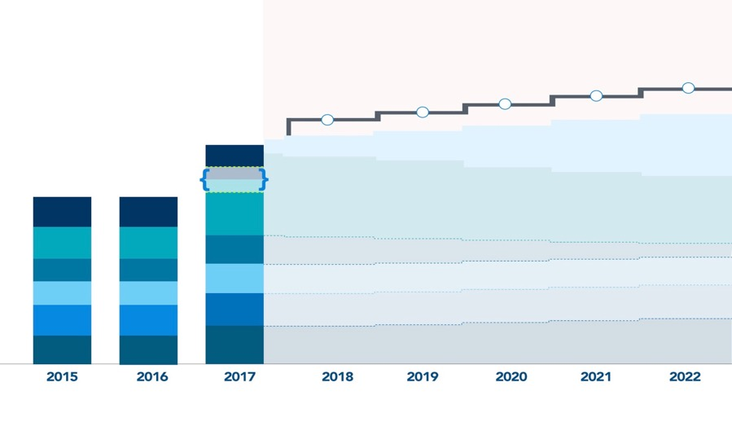
Formulación multianual 5 años
Año 5
Año 3
Año 4
Año 1
Año 2
76.9
Programas priorizados e inversión
70.6
70.8
3 Ejes priorizados
Programas recurrentes
Gastos de Funcionamiento
Personal Administrativo
Obligaciones
Deuda Pública

Slide 26
Asignación por eje priorizado creciente
Ejecutado
Ejecutado
VIgente
Propuesto

Slide 27
Ejes de Enfoque del Presupuesto
Desarrollo Humano
Economía y Prosperidad
Seguridad y Justicia

Slide 28
Eje de Desarrollo Humano

Slide 29
Ejes de Enfoque del Presupuesto
Desarrollo Humano
Economía y Prosperidad
Seguridad y Justicia

Slide 30
Eje de Economía y Prosperidad

Slide 31
Presupuesto vigente, nominal y real CIV

Slide 32
Ejes de Enfoque del Presupuesto
Desarrollo Humano
Economía y Prosperidad
Seguridad y Justicia

Slide 33
Eje de Seguridad y Justicia
Carteras seleccionadas con mayores asignaciones
2016-2023 en millones de Q

Slide 34
Asignación de Techos Presupuestarios recomendados 2019-2023
 | Aprobado | Recomendado
 | 2018 | 2019 | 2020 | 2021 | 2022 | 2023
Total Entidades | 76,989 | 88,994 | 95,680 | 101,562 | 109,666 | 118,458
Presidencia de la República | 207 | 234 | 236 | 236 | 239 | 241
Ministerio de Relaciones Exteriores | 443 | 521 | 531 | 546 | 560 | 574
Ministerio de Gobernación | 5,466 | 5,640 | 6,072 | 6,353 | 6,756 | 7,221
Ministerio de la Defensa Nacional | 1,908 | 2,272 | 2,444 | 2,525 | 2,729 | 2,950
Ministerio de Finanzas Públicas | 360 | 391 | 400 | 410 | 420 | 430
Ministerio de Educación | 13,937 | 16,376 | 19,233 | 20,917 | 22,753 | 24,755
Ministerio de Salud Pública y Asistencia Social | 6,897 | 7,850 | 8,437 | 8,643 | 9,033 | 9,266
Ministerio de Trabajo y Previsión Social | 664 | 709 | 670 | 677 | 684 | 691
Ministerio de Economía | 680 | 392 | 438 | 442 | 450 | 461
Ministerio de Agricultura, Ganadería y Alimentación | 1,085 | 1,371 | 1,450 | 1,645 | 1,847 | 1,957
Ministerio de Comunicaciones, Infraestructura y Vivienda | 4,098 | 6,581 | 6,736 | 8,026 | 8,677 | 8,938
Ministerio de Energía y Minas | 81 | 85 | 84 | 88 | 91 | 94
Ministerio de Cultura y Deportes | 559 | 567 | 556 | 596 | 649 | 686
Secretarías y Otras Dependencias del Ejecutivo | 1,312 | 1,534 | 1,530 | 1,595 | 1,633 | 1,698
Ministerio de Ambiente y Recursos Naturales | 172 | 173 | 172 | 179 | 174 | 178
Obligaciones del Estado a Cargo del Tesoro | 26,019 | 29,290 | 30,986 | 32,898 | 35,160 | 38,104
Servicios de la Deuda Pública | 12,096 | 13,800 | 14,244 | 14,252 | 16,192 | 18,516
Ministerio de Desarrollo Social | 923 | 1,089 | 1,332 | 1,405 | 1,483 | 1,561
Procuraduría General de la Nación | 82 | 119 | 127 | 131 | 135 | 139

Slide 35
El Presupuesto incluye ajustes a normas nuevas y obligaciones ciclicas
Aumentos en clases pasivas del estado por decretos 2016 y 2018.
Adaptación a Ley de Alimentación Escolar y destinos IVA Paz (> Q1,200 millones), Q1.2 a Q4 en 2019
Asignación TSE Q707 Millones que incluye elecciones 2019 (>Q200 mas que vigente)
Un Crecimiento en asignación constitucional a municipalidades y CODEDES de Q,1,390 Millones
Q1,575 Millones de aporte a pérdidas del Banco de Guatemala (Q900 más que lo asignado en 2017 y 2018).
Solo estos cambios explican un crecimiento en presupuesto de >Q4,000 millones vs vigente.
Otras asignaciones consideradas
Aumento SBS y otros relacionado atención menores
Resoluciones judiciales nutrición y otras

Slide 36
Fortalecimiento a entidades en atención a las emergencias
Entidad | Aprobado2016 | Aprobado 2017 | Recomendado2019
CONRED | Q60 | Q60M | Q100M | +66%
Insivumeh | Q44.8 | Q36.5M | Q57.1 | +27%
Conap | Q102M | Q104.5M | Q125M | +23%
Cuerpo Voluntario de bomberos | Q50M | Q80M | Q100M | +100%
Cuerpo de bomberos municipales | Q14M | Q14M | Q17.5M | +25%
Asociación de bomberos municipales departamentales | Q40M | Q40M | Q50M | +25%
Comité Pro Mejoramiento Del Cuerpo De Bomberos Munic. Municip De Guatemala | Q6M | Q6M | Q8M | +33%
Fondo de emergencia *Q20M seguros paramétricos Q200M más cobertura | Q192M | Q192M | Q250M | +30%

Slide 37
2
FORMULACIÓN 2018
i
Mesas técnicas interinstitucionales y entrega de informe descriptivo– 9 de abril al 4 de mayo
iii
vi
Anteproyectos de presupuesto - 16 julio
ii
Estimaciones macroeconómicas y tributarias – Exposición de supuestos Banguat - SAT 24 de mayo
vii
Análisis e integración - Riesgos Fiscales– Agosto
v
Entrega de techos indicativos– 21 junio
Propuestas de techos presupuestarios – Talleres de Presupuesto Abierto del 1, 11 y 12 de junio
viIi
Talleres de ONG’s; Listado Geográfico de Obras y Evaluación de normativa de adquisiciones y presupuestaria – Agosto

Slide 38
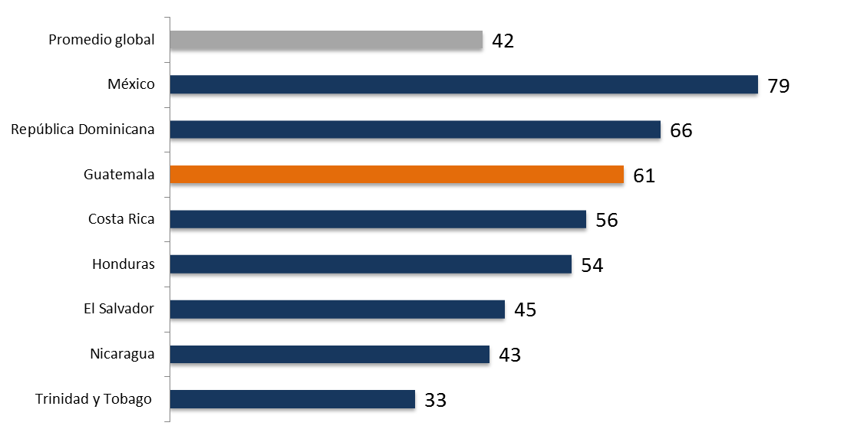
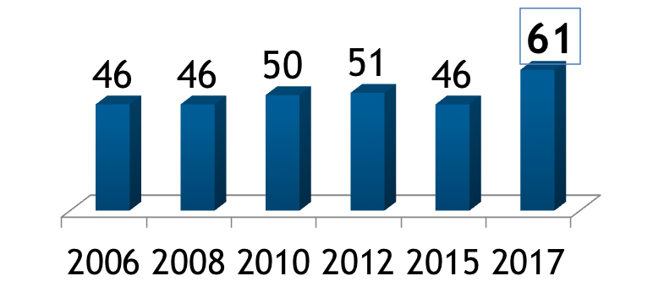
Avances y prácticas de Gobierno Abierto
Guatemala mejoró la calificación de la Encuesta de Presupuesto Abierto 2017, de la International Budget Partnership (IPB), al obtener la calificación de 61 puntos, mejorando del puesto 51 al 26, entre 115 países evaluados.
Índice de Presupuesto Abierto (OBI) 2017
Comparación con otros países
Índice de Presupuesto Abierto (OBI) para GT en 2017 en comparación con otros países

Slide 39
Formulación del presupuesto Multianual 2019-2023
Ruta País
Guatemala, junio 2018.

Slide 40
No USADAS
 | Aprobado 2017 | Aprobado 2018 | Proyecto 2018 | Proyecto 2019
Financiamiento Externo Neto | (1,316.6) | (1,316.6) | 258.0 | 288.3
Desembolsos | 2,580.7 | 2,580.7 | 3,367.6 | 3,568.1
Amortizaciones | 3,897.3 | 3,897.3 | 3,109.7 | 3,279.8
Financiamiento Interno Neto | 9,885.1 | 9,885.1 | 13,546.3 | 12,351.9
Negociaciones | 10,543.5 | 10,543.5 | 14,944.3 | 13,927.0
Amortizaciones | 658.4 | 658.4 | 1,398.0 | 1,575.1

